Slide 1

Доклад об экономике России
No. 23
Умеренный экономический рост в условиях неопределенности
Желько Богетич
Главный экономист и координатор экономической политики по России, Всемирный банк
2 ноября 2010 г.

Slide 2
Последние тенденции экономического развития
Перспективы социально-экономического развития на 2011-2012 гг.

Slide 3
Oсновные выводы
Восстановление экономики продолжается, но в условиях неопределенности
Цены на нефть будут оставаться относительно невысокими с риском понижения
Бюджетные риски растут

Slide 4
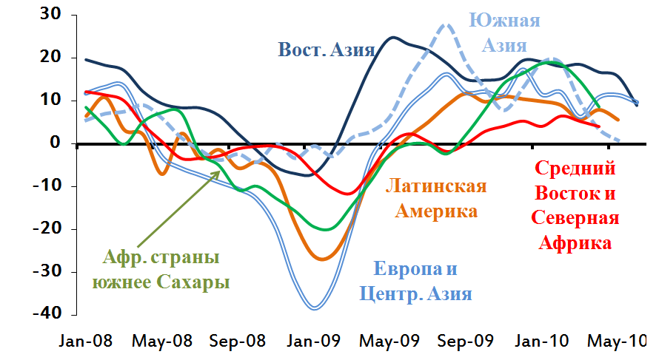
Объемы мирового промышленного производства и торговли достигли докризисных уровней, однако в последние месяцы рост приостановился
Мировое промышленное производство
Источник: Группа глобальных экономических прогнозов Всемирного банка.

Slide 5
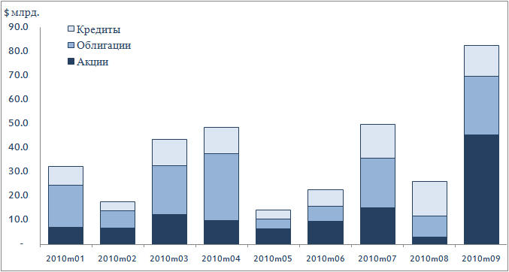
Приток капитала в небанковский сектор развивающихся стран продолжает расти, при этом потоки капитала в банковском секторе остаются незначительными
Потоки капитала в развивающиеся страны
Источник: Группа глобальных экономических прогнозов Всемирного банка.

Slide 6
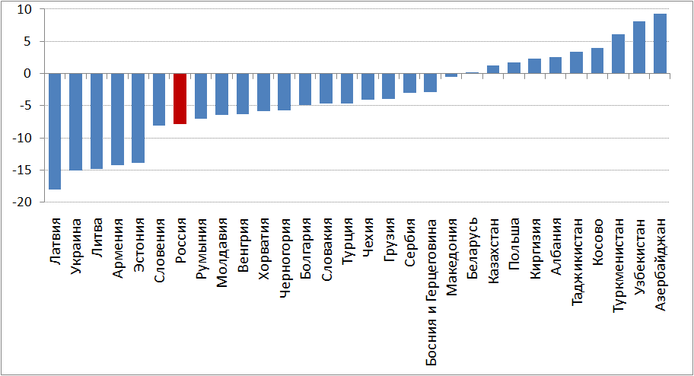
В большинстве стран региона Европы и Центральной Азии (ЕЦА) наблюдалось сокращение реального ВВП в 2009 г.
Источник: оценки ВБ.

Slide 7
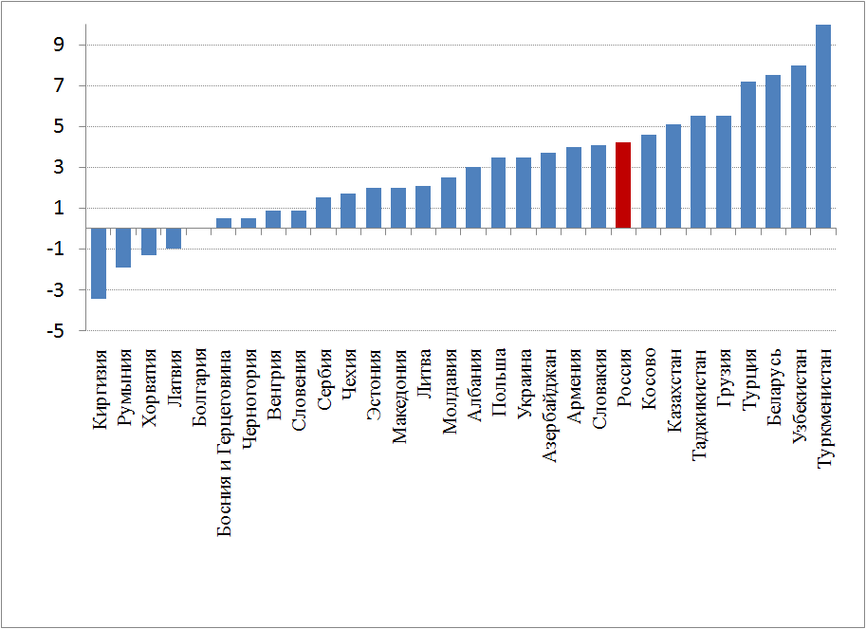
В 2010 г. рост экономики возобновился в большинстве стран, хотя и менее уверенный, чем в других регионах
Источник: прогнозы ВБ.

Slide 8
ПОСЛЕДНИЕ ТЕНДЕНЦИИ В ЭКОНОМИКЕ РОССИИ
Внутренний спрос — ускорилось восстановление
Рынки труда –– временное снижение безработицы
Платежный баланс ––укрепление, последующее ослабление вследствие быстрого роста импорта
Денежно-кредитная политика –– в поисках оптимального баланса между необходимостью сдерживания инфляции и стимулирования роста
Бюджетная политика –– нарастание бюджетных рисков

Slide 9
На фоне укрепления внутреннего спроса темпы роста российской экономики вновь ускорились во втором квартале 2010 г.
Рост ВВП в разрезе основных секторов (добавленная стоимость): 2006–2010 гг.
 | 2006 | 2007 | 2008 | 2009 | Q1- 2010 | Q2-2010
Рост ВВП | 8.2 | 8.5 | 5.2 | -7.9 | 3.1 | 5.2
Торгуемые сектора | 3.0 | 3.5 | 0.3 | -10.1 | 11.9 | 10.3
Сельское хозяйство, лесное хозяйство | 2.7 | 1.3 | 7.3 | 0.2 | 2.7 | 1.1
Добыча полезных ископаемых | -2.9 | -2.2 | 1.7 | -0.9 | 11.7 | 5.2
Обрабатывающие производства | 6.6 | 7.5 | -2.2 | -15.8 | 13.4 | 15.3
Неторгуемые сектора | 12.5 | 12.8 | 9.1 | -7.2 | -0.3 | 3.5
Производство и распределение электроэнергии, газа и воды | 4.5 | -3.4 | -0.3 | -4.3 | 9.0 | 3.7
Строительство | 12.8 | 13.0 | 11.2 | -17.2 | -8.9 | -0.3
Оптовая и розничная торговля | 14.1 | 11.7 | 9.4 | -10.3 | -0.1 | 3.7
Транспорт и связь | 9.7 | 4.8 | 5.1 | -3.0 | 9.5 | 9.6
Финансовые услуги | 25.4 | 29.1 | 13.5 | 2.4 | -7.3 | -1.2
Источник: Расчеты сотрудников Всемирного банка на основе данных Росстата.

Slide 10
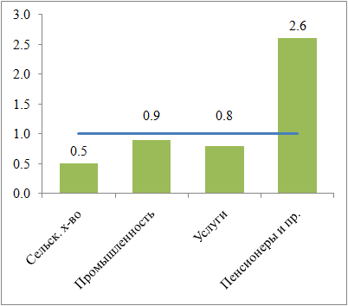
Значительный, но временный шок повышения цен на зерновые: влияние на уровень бедности
Изменение уровня бедности в процентных пунктах
Источник: расчеты сотрудников ВБ на основе данных обследования бюджетов домохозяйств .

Slide 11
Рынки труда: безработица снизилась, но ситуация на рынке труда остается напряженной
Производительность труда, располагаемые доходы, заработная плата и безработица
 | 2006 | 2007 | 2008 | 2009 | 2010
 | янв.-дек. | янв.-дек. | янв.-дек. | янв.-дек. | янв. – сент. | сент.
Рост ВВП (к соответствующему периоду прошлого года), % | 8.2 | 8.5 | 5.2 | -7.9 | 4.2ª | n/a
Общее число занятых, млн.человек | 68.8 | 70.5 | 70.9 | 69.4 | 69.5 | 71.2
Рост занятости (к соответствующему периоду прошлого года), % | 0.8 | 2.4 | 0.5 | -2.1 | 0.3a | 0.8
Рост производительности труда (к соответствующему периоду прошлого года), % | 7.3 | 6.0 | 4.7 | -5.9 | 3.9ª | n/a
Рост реальных располагаемых доходов (к соответствующему периоду прошлого года), % | 13.5 | 12.1 | 1.9 | 1.9 | 4.8 | 1.5
Рост реальной заработной платы (к соответствующему периоду прошлого года), % | 13.3 | 17.2 | 11.5 | -2.8 | 5.0 | 5.1
Среднемесячная заработная плата, в долларах США | 392.5 | 533.2 | 692.1 | 593 | 678.2 | 703.2
Уровень безработицы, % (на конец периода, по определению МОТ) | 6.9 | 6.1 | 7.8 | 8.2 | 6.6 | 6.6
Источник: Росстат
ª Данные за первое полугодие 2010 г.

Slide 12
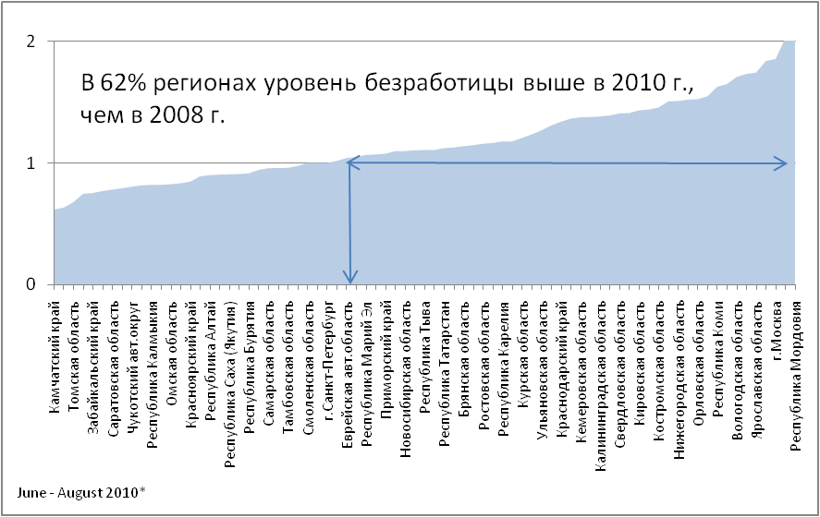
Уровень безработицы остается относительно высоким и сильно различается по регионам
В больших регионах наблюдается более медленное восстановление рынков труда
В небольших регионах с больше долей малых и средних предприятий, бόльшим объемом прямых иностранных инвестиций наблюдается более уверенное восстановление
Отношение уровня безработицы в 2010* г. к 2008 г.
Источник: Росстат, оценки сотрудников ВБ. * Данные за январь – август.

Slide 13
Платежный баланс ––улучшение, затем ухудшение вследствие быстрого роста объемов импорта
Платежный баланс (в долларах США), 2007–2010 гг.
 | 2007 | 2008 | 2009 | 1-е полугодие 2009 | 1-е полугодие 2010 | 3 кв. 2010ª
Счет текущих операций | 77 | 103.7 | 49.4 | 17.9 | 52.2 | 8.7
Торговый баланс | 130.9 | 155.4 | 111.6 | 43 | 86 | 28.5
Счет операций с капиталом и финансовыми инструментами | 84.8 | -131 | -43.5 | -29.3 | -2.3 | -4.4
Source: CBR. ª Preliminary estimates.

Slide 14
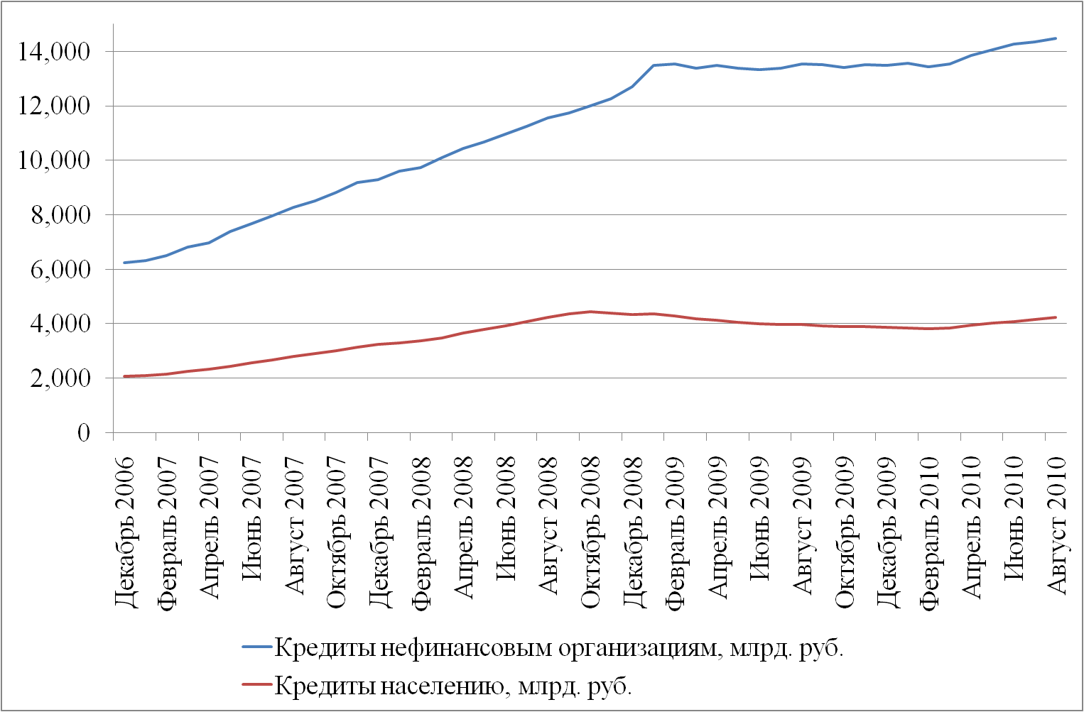
Денежно-кредитная и курсовая политика
Денежно-кредитные условия остаются мягкими
Компромисс между сохранением ставки рефинансирования на низком уровне и опасностью усиления инфляционного давления
Постепенное восстановление кредитования
Банк России расширил валютный коридор
Объем кредитов, выданных предприятиям и физическим лицам в 2007–2010 гг.
Источник: Банк России; оценки сотрудников Всемирного банка.

Slide 15
Бюджетная политика –– благодаря благоприятным ценам на нефть, результаты исполнения бюджета 2010 г., по-видимому, будут лучше, чем ожидалось…
Среднесрочные параметры бюджета
 | 2009 | 2010 | 2011* | 2012* | 2013*
Доходы, всего | 34.4 | 33.4 | 35.0 | 34.0 | 32.8
в том числе федеральный бюджет | 18.8 | 17.3 | 17.4 | 16.5 | 16.1
Расходы, всего | 40.6 | 39.1 | 38.7 | 37.0 | 35.2
в том числе федеральный бюджет | 24.7 | 22.7 | 20.9 | 19.6 | 19.0
Ненефтегазовый дефицит федерального бюджета | -13.6 | -13.7 | -11.6 | -10.5 | -9.8
Дефицит федерального бюджета | -5.9 | -5.4 | -3.6 | -3.1 | -2.9
Дефицит/профицит, всего | -6.2 | -5.7 | -3.7 | -3.0 | -2.4
Источник: Министерство финансов

Slide 16
… бюджетные риски растут
Риск снижения цен на нефть
Сокращающаяся «нефтяная подушка безопасности» в бюджете (разница между прогнозом цены на нефть и цены на нефть, используемой в расчетах в бюджете)
  Бюджет становится более уязвимым к новым шокам, связанным с падением цен на нефть
  Если цена нефть снизится до уровня 60$ за баррель в 2011, дефицит бюджета возрастет до 5 – 5.5 % ВВП
Давление в сторону повышения расходов перед выборами

Slide 17
Перспективы социально-экономического развития России в 2010-2012 гг.
Прогноз роста мировой экономики
 | 2009(факт.) | 2010 | 2011 | 2012
Мировая экономика | -2.1 | 3.5 | 3.2 | 3.6
Страны с высоким уровнем дохода | -3.3 | 2.5 | 2.3 | 2.8
Развивающиеся страны | 1.8 | 6.6 | 5.9 | 6.1
Китай | 8.7 | 9.5 | 8.5 | 8.2
Япония | -5.2 | 2.4 | 1.6 | 2.0
США | -2.6 | 2.6 | 2.3 | 2.9
Еврозона | -4.1 | 1.3 | 1.7 | 2.1
Источник: группа Глобальных экономических прогнозов ВБ (темпы роста мировой экономики и цены на нефть) и Доклад об экономике России, Всемирный банк.

Slide 18
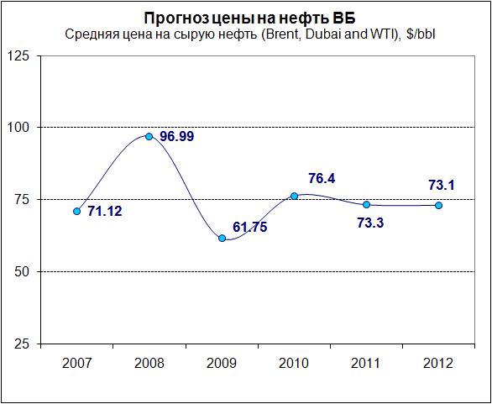
Прогнозируется сохранение цен на нефть на стабильном уровне
Прогноз Всемирного банка цен на нефть. Средняя цена на сырую нефть
(Brent, Dubai и WTI), $/баррель
Источник: группа Глобальных экономических прогнозов ВБ .

Slide 19
Прогноз для России: 2010 – 2012 гг.
 | 2010 | 2011 | 2012
Темпы роста мировой экономики, % | 3.5 | 3.2 | 3.6
Цены на нефть, среднее, долл.США/баррель | 76.4 | 73.3 | 73.1
Россия
Темпы роста ВВП, % | 4.2 | 4.5 | 3.5
Дефицит консолидированного бюджета, % | -4.4 | -4.0 | -3.1
Счет текущих операций, млрд. долл. США | 70 | 30 | 18
Счета операций с капиталом и фин. инструментами, млрд. долларов США | -10 | 23 | 54
Источник: группа Глобальных экономических прогнозов ВБ (темпы роста мировой экономики и цены на нефть) и Доклад об экономике России, Всемирный банк .

Slide 20
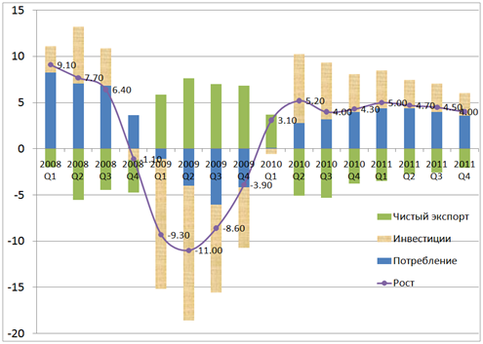
Источники роста
Источники роста реального ВВП России со стороны спроса, поквартально, 2008–10 гг. (% изменение по сравнению с соответствующим периодом прошлого года)
Источник:: Росстат, оценки сотрудников ВБ.

Slide 21
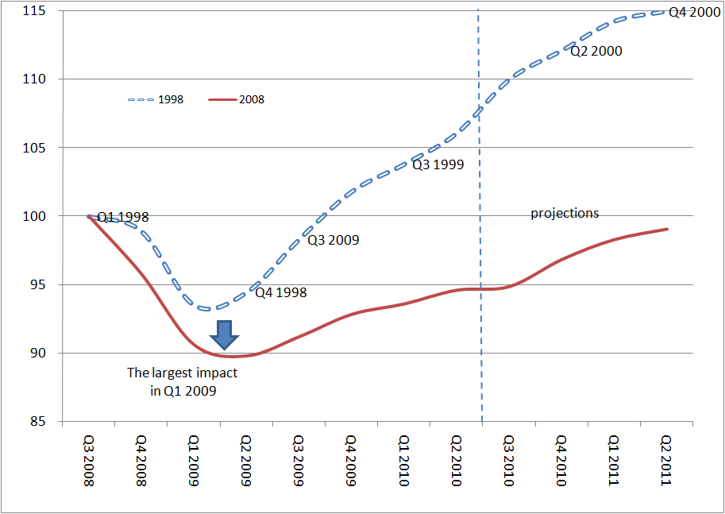
Объем российского ВВП вернется к докризисному уровню только в 2012г.; рост в долгосрочной перспективе будет более умеренным, чем до кризиса
Уровень реального ВВП (индекс, с корректировкой сезонности): кризисы 1998 г. и 2008-09г.г.
прогнозы
Q1 1999
Самое значительное воздействие в 1 кв. 2009
Источник: Росстат, расчеты сотрудников ВБ.

Slide 22
Резюме ….
Умеренный рост с риском понижения из-за цены нефть
Экономический рост, поддерживаемый внутренним спросом
Уровень безработицы возможно еще вырастет, перед тем как рынок
труда восстановится
Относительно небольшие регионы с более высокой долей
МСП, большим притоком ПИИ и лучшим инвестиционным климатом
являются лидерами восстановления после кризиса
Значительный, но временный шок повышения цен на зерновые
Денежно-кредитная и валютная политика – поддержание
оптимального равновесия
В будущем
В краткосрочной перспективе: увеличение фискальных рисков,
связанных с ценой на нефть, сокращением «нефтяной подушки
безопасности» в бюджете, увеличением давления в сторону
повышения расходов, условными обязательствами
В долгосрочной перспективе: инфраструктура, институциональное
развитие, инвестиционный климат

Slide 23
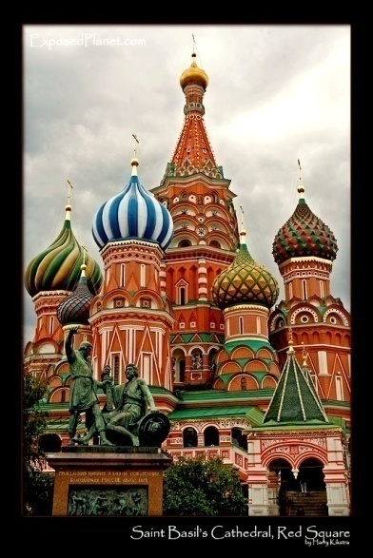
Спасибо!

